Slide 1


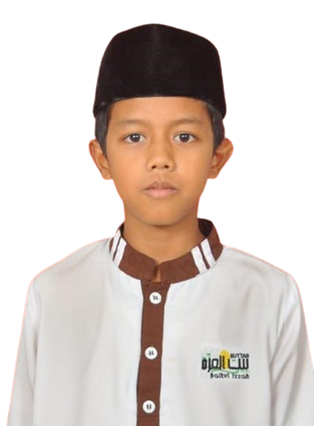

PROFIL
TTL
CITA-CITA
SAMARINDA, 27 DESEMBER 2012
X
HOBI
A ALTHAF ZIAUL HAQ SANDI
MOTTO HIDUP
X
ANAK DARI : BAPAK IIS SANDI DAN IBU WAHYUNINGSIH
X

Slide 2
PROFIL
TTL
CITA-CITA
SAMARINDA, 02 MEI 2013
X
HOBI
ABDAN KHAIRU TSABIT
MOTTO HIDUP
X
ANAK DARI : BAPAK ADI RAKHMAN DAN IBU FITRI KHAIRIAH
X

Slide 3
PROFIL
TTL
CITA-CITA
SAMARINDA, 10 JUNI 2013
X
HOBI
ABDULLAH `AMMAR AL MAUDUDI
MOTTO HIDUP
X
ANAK DARI : BAPAK SAJI DAN IBU MUNINGSIH
X

Slide 4
PROFIL
TTL
CITA-CITA
SAMARINDA, 19 NOVEMBER 2012
X
HOBI
ABDURRAHMAN ALIEFADHAFI ZAIN
MOTTO HIDUP
X
ANAK DARI : BAPAK MUHAMMAD REZA SAPUTRA DAN IBU NUR INTANI
X

Slide 5
PROFIL
TTL
CITA-CITA
PAREPARE, 17 MEI 2013
X
HOBI
DAIYAN ATHAILLAH RASIMAN
MOTTO HIDUP
X
ANAK DARI : BAPAK RASIMAN DAN IBU MARDIANA
X

Slide 6
PROFIL
TTL
CITA-CITA
SAMARINDA, 16 DESEMBER 2013
X
HOBI
FANHAS AL FAYYAZ SYAKUR
MOTTO HIDUP
X
ANAK DARI : BAPAK SAKUR DAN IBU MARIANI
X

Slide 7
PROFIL
TTL
CITA-CITA
SAMARINDA, 23 NOVEMBER 2012
X
HOBI
LABIB GHULAM AHMAD
MOTTO HIDUP
X
ANAK DARI : BAPAK LASIYO DAN IBU LILIS SURYANI
X

Slide 8
PROFIL
TTL
CITA-CITA
SAMARINDA, 25 APRIL 2013
X
HOBI
MUHAMMAD DZAKWAAN HAFIZ
MOTTO HIDUP
X
ANAK DARI : BAPAK SAHRAJAT DAN IBU EMI SUHARMI
X

Slide 9
PROFIL
TTL
CITA-CITA
SAMARINDA, 18 MARET 2013
X
HOBI
MUHAMMAD FARIS ATHMAR
MOTTO HIDUP
X
ANAK DARI : BAPAK SULISTIO DAN IBU DYAH WULANSARI
X

Slide 10
PROFIL
TTL
CITA-CITA
SAMARINDA, 5 MEI 2013
X
HOBI
MUHAMMAD FATIH KARIM
MOTTO HIDUP
X
ANAK DARI : BAPAK MUHAMMADIYAH DAN IBU TRI HANDAYANI
X

Slide 11
PROFIL
TTL
CITA-CITA
LOA JANAN, 11 DESEMBER 2012
X
HOBI
MUHAMMAD KARIM AMRULLAH
MOTTO HIDUP
X
ANAK DARI : BAPAK M.SAIR DAN IBU TUTIK SULIANI
X

Slide 12
PROFIL
TTL
CITA-CITA
SAMARINDA, 17 DESEMBER 2012
X
HOBI
MUHAMMAD KENZO AL GHIFARI
MOTTO HIDUP
X
ANAK DARI : BAPAK PURA SEPTI IRIANDRI DAN IBU ETA TRI SUNARTO
X

Slide 13
PROFIL
TTL
CITA-CITA
SAMARINDA 25 JULI 2013
X
HOBI
MUHAMMAD RISKY RAMADHAN
MOTTO HIDUP
X
ANAK DARI : BAPAK BASUNI DAN IBU MURNI
X

Slide 14
PROFIL
TTL
CITA-CITA
SAMARINDA, 7 SEPTEMBER 2013
X
HOBI
MUHAMMAD ROSYID FADHILAH
MOTTO HIDUP
X
ANAK DARI : BAPAK RUDIANTO DAN IBU RINI FRAMITA
X

Slide 15
PROFIL
TTL
CITA-CITA
SAMARINDA, 8 JUNI 2013
X
HOBI
MUHAMMAD SAMUDERA AS-SYAHIDI
MOTTO HIDUP
X
ANAK DARI : BAPAK HARIYANTO DAN IBU HEMA ROYANI
X

Slide 16
PROFIL
TTL
CITA-CITA
PURBALINGGA, 14 JUNI 2013
X
HOBI
MUHAMMAD TSAQIF ARSYAD RAHMAN
MOTTO HIDUP
X
ANAK DARI : BAPAK TAUFIQUR ROKHMAN DAN IBU TOINGATUL KHASANAH
X

Slide 17
PROFIL
TTL
CITA-CITA
SAMARINDA, 6 FEBRUARI 2013
X
HOBI
PUTRA SALAM TEGUH FIISABILILLAH
MOTTO HIDUP
X
ANAK DARI : BAPAK AGUS SALAM DAN IBU PITRIA RUTARIANA
X

Slide 18
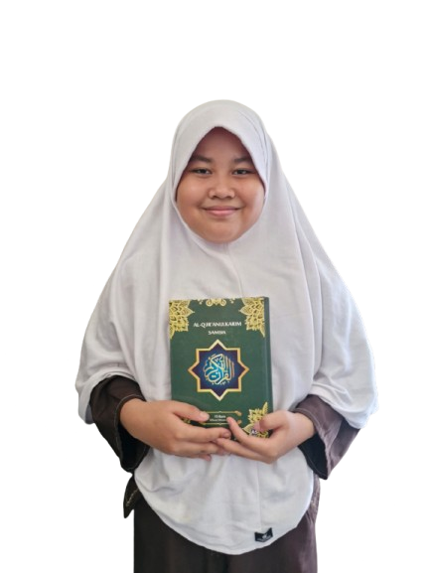
PROFIL
TTL
CITA-CITA
TENGGARONG, 20 APRIL 2013
DOKTER YANG HAFAL AL QURAN
HOBI
AINA TALITA ZAHRON
MOTTO HIDUP
MAIN LAYANGAN
ANAK DARI : BAPAK JURIANTO DAN IBU KATIBATIN
LAKUKAN HAL BAIK MESKI ORANG LAIN TIDAK MELIHATNYA

Slide 19

PROFIL
TTL
CITA-CITA
SAMARINDA, 1 DESEMBER 2012
JADI GURU
HOBI
AISYAH NURUL HAFIZAH
MOTTO HIDUP
MENGGAMBAR, MEWARNAI DAN MENULIS
ANAK DARI : BAPAK MUHAMMAD FIRMANSYAH DAN IBU ASTUTI HANDAYANI
BERUSAHA BERUBAH MENJADI YANG LEBIH BAIK LAGI DAN SEMANGAT DALAM BELAJAR ILMU DAN MEMBACA ALQURAN.

Slide 20
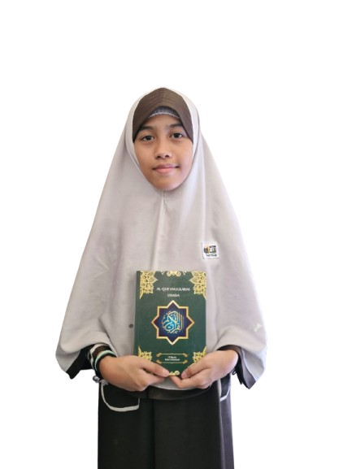
PROFIL
TTL
CITA-CITA
SAMARINDA, 13 JUNI 2013
GURU
HOBI
AISYAH YASMIN FARADIBA
MOTTO HIDUP
MENGGAMBAR
ANAK DARI : BAPAK ENDANG AKHMAD YANI DAN IBU RUSDIANTI
PENDIDIKAN ADALAH SENJATA AMPUH UNTUK MENGUBAH DUNIA MENJADI LEBIH BAIK

Slide 21
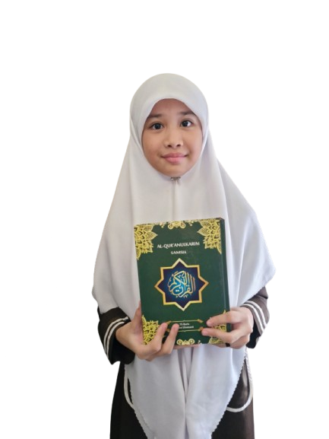
PROFIL
TTL
CITA-CITA
SAMARINDA, 2 NOVEMBER 2012
PENGAJAR QURAN
HOBI
BILQIS GHANIYYAH
MOTTO HIDUP
MENULIS, MENGGAMBAR
ANAK DARI : BAPAK MIFTAHUL RAHMAN DAN IBU RIANI
TAK SEMUA ORANG SEMPURNA, HARGAILAH SATU SAMA LAIN DAN JADI DIRI SENDIRI.

Slide 22
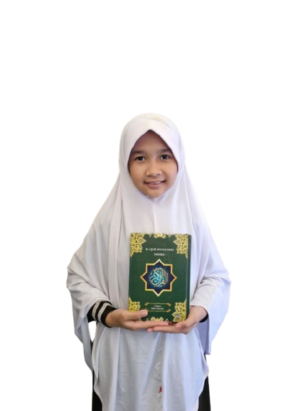
PROFIL
TTL
CITA-CITA
BONTANG, 06 AGUSTUS 2013
PEMBUAT KOMIK ISLAMI
HOBI
DZAKIYYA ADIBAH SAKHI
MOTTO HIDUP
BERSEPEDA DAN MEMBACA BUKU CERITA
ANAK DARI : BAPAK BAGUS WALUYO DAN IBU SITTI ARAFAH
TANPA KEBERANIAN TIDAK ADA KEMENANGAN, TANPA PERJUANGAN TIDAK ADA HAPPY ENDING

Slide 23
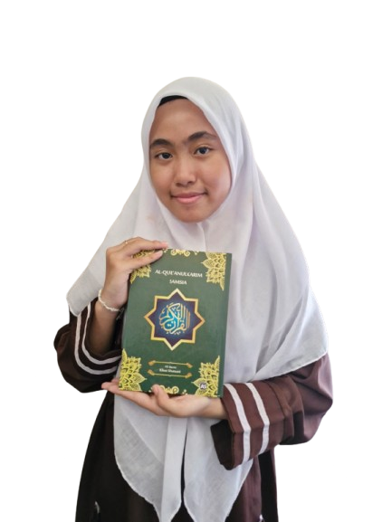
PROFIL
TTL
CITA-CITA
SAMARINDA, 8 NOVEMBER 2012
MENJADI PENULIS
HOBI
NAIFA JINAN AL FAJRI
MOTTO HIDUP
MEMBACA DAN BERNYANYI
ANAK DARI : BAPAK SURYA FAJAR SAPUTRA DAN IBU NIA NATA KINANTI
TETAP SEMANGAT UNTUK MENJADI DIRI SENDIRI DAN MENGEJAR MIMPI TANPA HARUS MENJADI ORANG LAIN

Slide 24
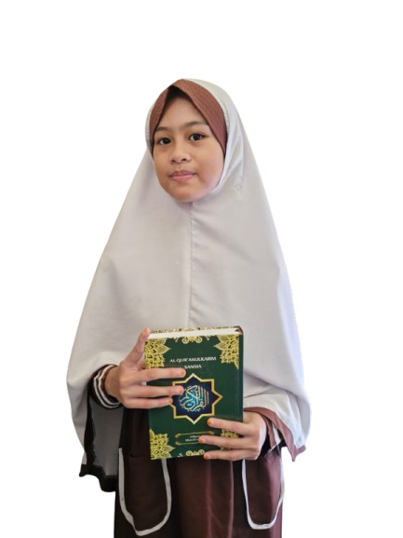
PROFIL
TTL
CITA-CITA
SAMARINDA, 8 AGUSTUS 2013
PISIKOLOGI
HOBI
NUR HUMAIRA SAFITRI
MOTTO HIDUP
MENGGAMBAR
ANAK DARI : BAPAK HISMAWAN DAN IBU NOVITA SARI
ALLAH SELALU BERSAMA KITA UNTUK MEMBERIKAN JALAN KELUAR. PERTOLONGANYA PASTI DATANG

Slide 25
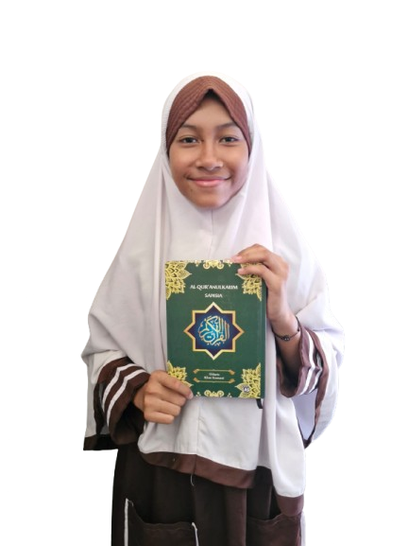
PROFIL
TTL
CITA-CITA
SAMARINDA, 15 DESEMBER 2012
GURU
HOBI
NUSYRAH LATHIF AFIFAH
MOTTO HIDUP
MAIN BOLA
ANAK DARI : BAPAK MUHAMMAD SALIM DAN IBU NUR LINA
ILMU ADA LAH HARTA YANG TIDAK AKAN PERNAH HABIS

Slide 26
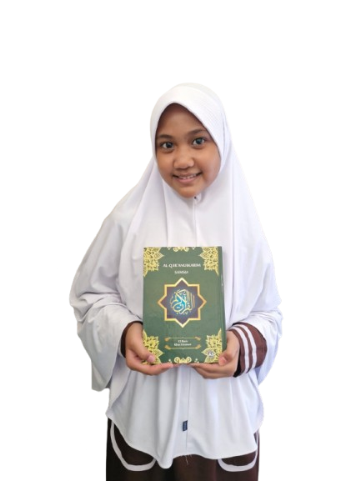
PROFIL
TTL
CITA-CITA
SAMARINDA, 2 JANUARI 2013
DOKTER ANAK
HOBI
SHANUM ALMAHYRA SHAKILA
MOTTO HIDUP
BERENANG & BERNYANYI
ANAK DARI : BAPAK HENDRA KUSUMA DAN IBU FADLUN
SEMUA YANG KAMU LAKUKAN SEKARANG ADALAH BEKAL UNTUK KAMU DI MASA DEPAN. SEMANGAT!

Slide 27
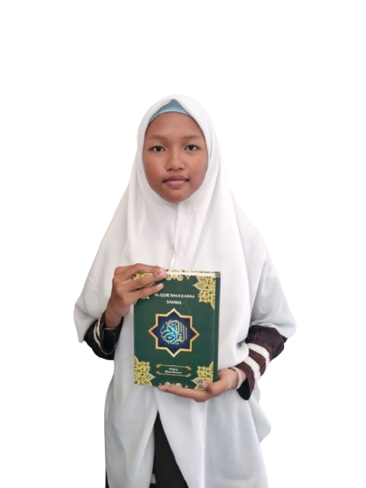
PROFIL
TTL
CITA-CITA
SAMARINDA, 16 JANUARI 2013
PENGUSAHA
HOBI
SHOFIYAH AMALIA
MOTTO HIDUP
MEMASAK
ANAK DARI : BAPAK SAMSURI DAN IBU TRI UTARI
TETAPLAH BERJUANG DAN JANGAN TAKUT AKAN KEGAGALAN

Slide 28
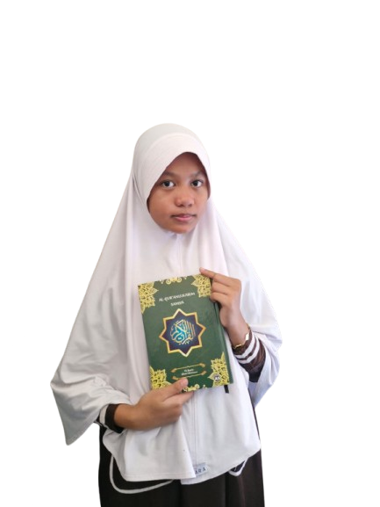
PROFIL
TTL
CITA-CITA
SAMARINDA, 4 JUNI 2013
ARSITEK
HOBI
SITI SOFIA AZZALEA
MOTTO HIDUP
MEMBACA
ANAK DARI : BAPAK ROBIANSYAH DAN IBU RAIDHA HIDAYAH
BERUSAHA MENJADI YANG TERBAIK

Slide 29
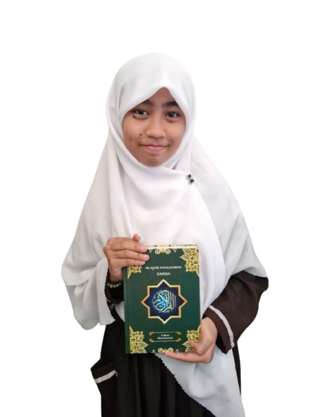
PROFIL
TTL
CITA-CITA
SAMARINDA, 22 MEI 2013
DOKTER
HOBI
UFAIRA AUFA ABIDAH
MOTTO HIDUP
MENGGAMBAR
ANAK DARI : BAPAK ARIF LUKMAN HAKIM DAN IBU HERAWATI
MINTALAH PERTOLONGAN DENGAN SABAR DAN SHOLAT

Slide 30
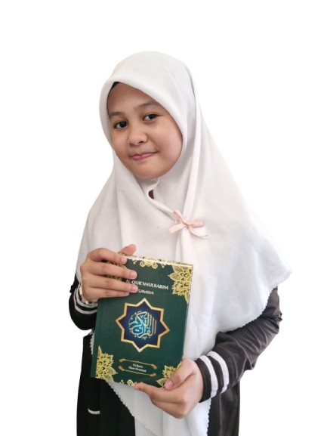
PROFIL
TTL
CITA-CITA
SAMARINDA, 19 SEPTEMBER 2013
GURU
HOBI
ZHAFIRA AQEELA ZAHRA
MOTTO HIDUP
MEMASAK
ANAK DARI : BAPAK FREDY WAHYUDI DAN IBU HAJAR ASWAD
BELAJAR KARNA ALLAH, BERBUAT BAIK KEPADA SESAMA, DAN SELALU BERSYUKUR SETIAP DALAM KEADAAN

Slide 31
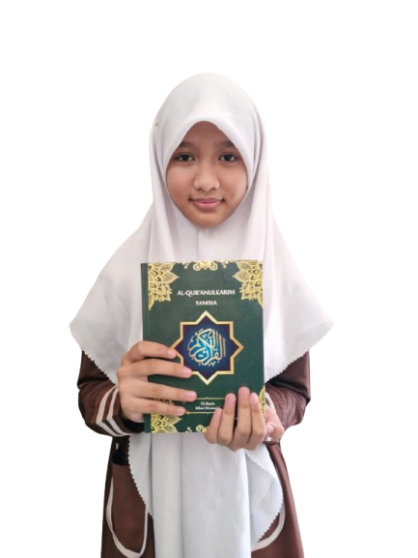
PROFIL
TTL
CITA-CITA
SAMARINDA, 15 NOVEMBER 2012
ANIMATOR, PERGI KE JEPANG
HOBI
ZIDNA ILMA RAHMA TSURAYYA
MOTTO HIDUP
MENGGAMBAR
ANAK DARI : BAPAK ACHMAD REZA SABRIAN DAN IBU NUR ISRIYANA
DIAM BUKAN BERARTI LEMAH, TENANG JAUH LEBIH KEREN

Slide 32
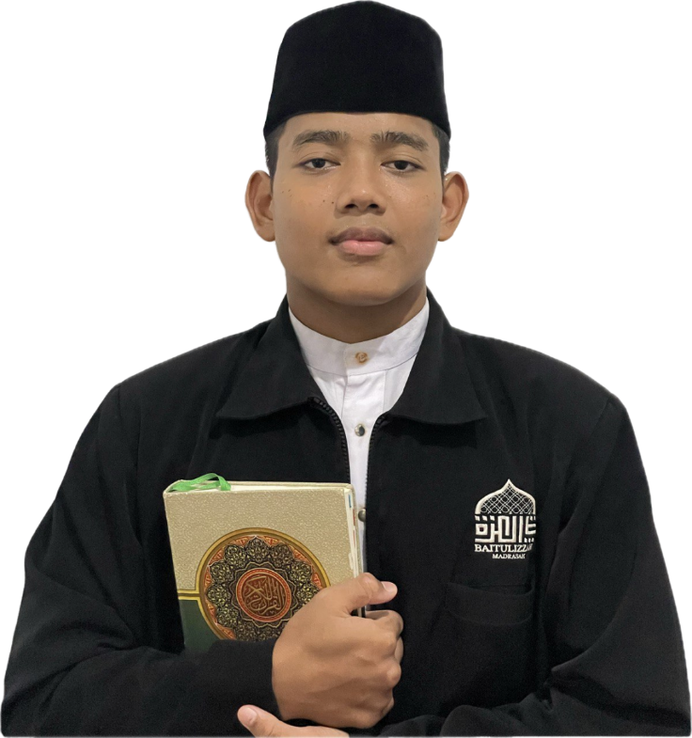
PROFIL
TTL
CITA-CITA
SAMARINDA, 8 MEI 2009
ULAMA YANG FAQIH DAN BOS MUDA YANG JUJUR NO KORUPSI
AKMAL AL JUNDI
MOTTO HIDUP
HOBI
ANAK DARI : BAPAK ALI RUSMAN EFENDI DAN IBU SITI HALIMAH
WORKOUT
JATUH BERDIRI LAGI, GAGAL BANGKIT LAGI, NEVER GIVE UP SAMPAI TUHAN BERKATA "SAATNYA PULANG"

Slide 33

PROFIL
TTL
CITA-CITA
SAMARINDA, 28 AGUSTUS 2009
APOTEKER
HOBI
ALYA' ZULFA RAMADHANI
MOTTO HIDUP
MENGGAMBAR
ANAK DARI : BAPAK ALFIAN NOOR DAN IBU HASTUTI PRIHATIN
JANGAN TAKUT JIKA PROSESMU LAMBAT, TAPI TAKUTLAH JIKA KAMU HANYA DIAM DI TEMPAT

Slide 34
PROFIL
TTL
CITA-CITA
SAMARINDA, 2 APRIL 2010
MENJADI BOS MUDA PERTAMINA DAN ATLET YANG ANTI KORUP
HOBI
IDRIS
MOTTO HIDUP
MAIN BOLA, MAKAN, OLAHRAGA, SURVIVAL, DAN NGE-GAME
ANAK DARI : BAPAK SYAIFUL ANWAR DAN IBU SUSANA YULIATI
KALAU MAU MIMPI TERWUJUD, JANGAN MALAS BERSUJUD

Slide 35
PROFIL
TTL
CITA-CITA
SAMARINDA, 31 JANUARI 2010
X
HOBI
MUHAMMAD AL'PAHREZY
MOTTO HIDUP
X
ANAK DARI : BAPAK ERICK ERNAWAN DAN IBU PUJI RAHAYU LISTI KALIMAH
X

Slide 36
PROFIL
TTL
CITA-CITA
SAMARINDA, 11 NOVEMBER 2009
BAHAGIAIN ORANG TUA DAN MASUK SURGA
HOBI
MUHAMMAD FAISAL ASY SYAMS
MOTTO HIDUP
MAIN BOLA, TENIS MEJA, OLAHRAGA
ANAK DARI : BAPAK AMBO JUI DAN IBU YULIANA
MENJADI SANTRI BUKAN SEKADAR HIDUP DI PESANTREN, TETAPI MENJADIKAN NILAI-NILAI PESANTREN HIDUP DALAM DIRI SEPANJANG HAYAT

Slide 37
PROFIL
TTL
CITA-CITA
SAMARINDA, 2 OKTOBER 2010
MEMBAHAGIAKAN KEDUA ORANG TUA, MENJADI PNS YANG HAFAL AL-QURAN DAN BISA BERBAHASA ARAB
HOBI
MUHAMMAD FAKHRI
MOTTO HIDUP
BERSEPEDA DAN BERMAIN DI ALAM
ANAK DARI : BAPAK SUJOKO DAN IBU EKA PRIHATIN
BERCITA-CITALAH SETINGGI LANGIT KARENA JIKA KAMU GAGAL MAKA KAMU AKAN JATUH DI ANTARA PARA BINTANG

Slide 38
PROFIL
TTL
CITA-CITA
SAMARINDA, 4 MARET 2010
MEMBAHAGIAKAN ORANG TUA, MEMILIKI ILMU YANG BERMANFAAT BAGI DIRI SENDIRI DAN UMAT, DAN MENJADI ULAMA DAN BOS MUDA
HOBI
MUHAMMAD JAMIL ASY SYAHID
MOTTO HIDUP
HEALING, OLAHRAGA, SURVIVAL, GAMING, DAN MANCING
ANAK DARI : BAPAK JAMILANTO DAN IBU RATNAWATI
JIKA YANG KAMU SENANGI TIDAK TERJADI, MAKA SENANGI APA YANG TERJADI AND ONLY ALLAH KNOWS ME

Slide 39
PROFIL
TTL
CITA-CITA
SAMARINDA, 31 DESEMBER 2009
PENULIS
HOBI
NAJWA QURROTA AINI
MOTTO HIDUP
MENULIS DAN BERMAIN BULU TANGKIS
ANAK DARI : BAPAK HENDRA DAN IBU RINA MADINA HAS
JIKA LUKAMU SEDALAM LAUTAN, MAKA IKHLASMU HARUS SELUAS LAUTAN

Slide 40
PROFIL
TTL
CITA-CITA
LOA JANAN, 3 JULI 2010
PSIKOLOG
HOBI
NUR INTAN AMIRAH SHAFIQH
MOTTO HIDUP
MEMBACA
ANAK DARI : BAPAK MUHAMMAD SYAIR DAN IBU TUTIK SULIANI
HANCURNYA HIDUP SESEORANG BERAWAL DARI HANCURNYA IBADAHNYA

Slide 41
PROFIL
TTL
CITA-CITA
SAMARINDA, 28 FEBRUARI 2010
MASUK SURGA
HOBI
RUWAYFI RAFFA ALHAMDANI
MOTTO HIDUP
MAIN BOLA
ANAK DARI : BAPAK SUTRISNO SETARIYADI DAN IBU SUYANTI
IBU ITU TAKUT KAMU KENAPA-NAPA SEDANG AYAH ITU TAKUT KAMU TIDAK MENJADI APA-APA

Slide 42
PROFIL
TTL
CITA-CITA
NGANJUK, 1 AGUSTUS 2009
GURU AGAMA
HOBI
SEKAR ARUM WIJAYANTI
MOTTO HIDUP
MELIPAT BAJU
ANAK DARI : BAPAK SUYANTO DAN IBU ENI PURWATI
TERUS BERUSAHA WALAU SERING KALAH HINGGA LUPA KATA LELAH

